Slide 1

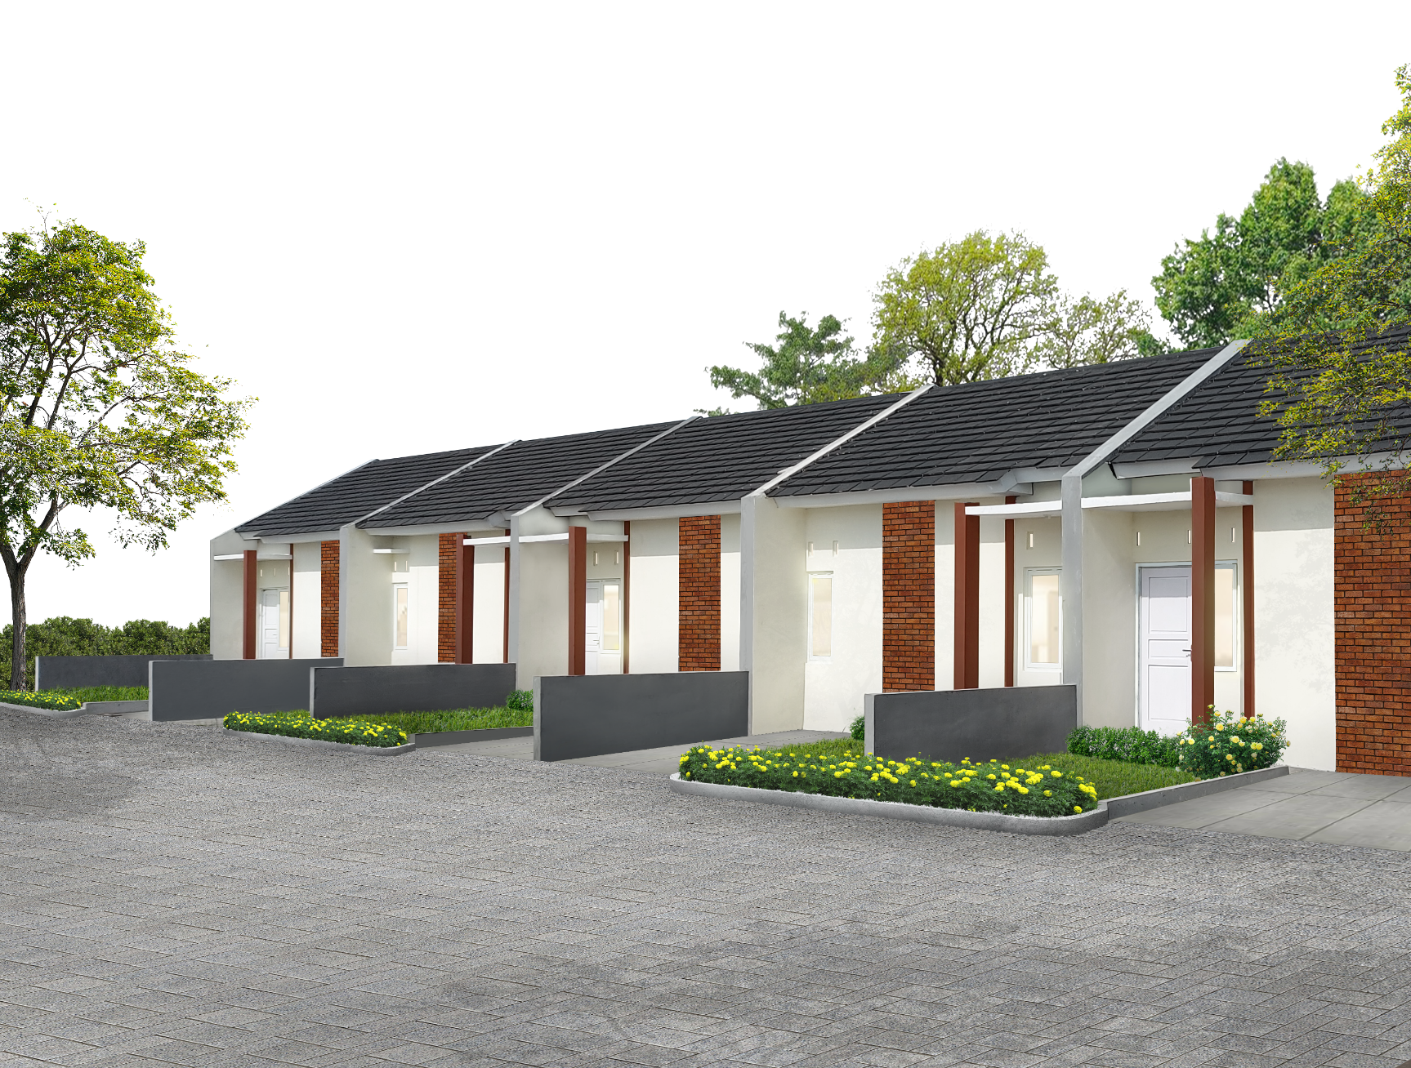
Jl. Majalengka Ring Road, Kel. Cijati, Kec. Majalengka, Kab. Majalengka

Slide 2
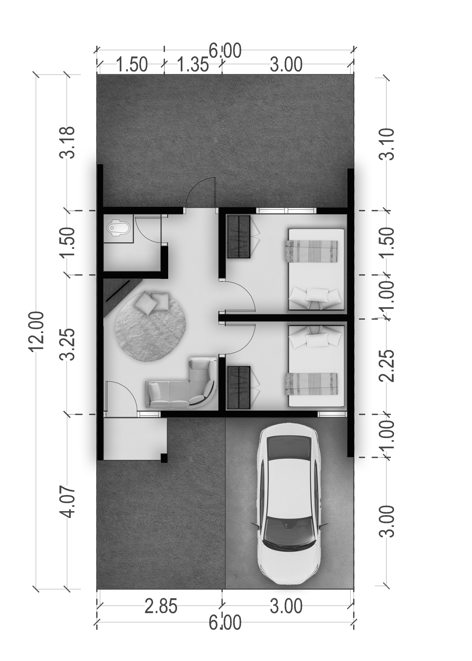
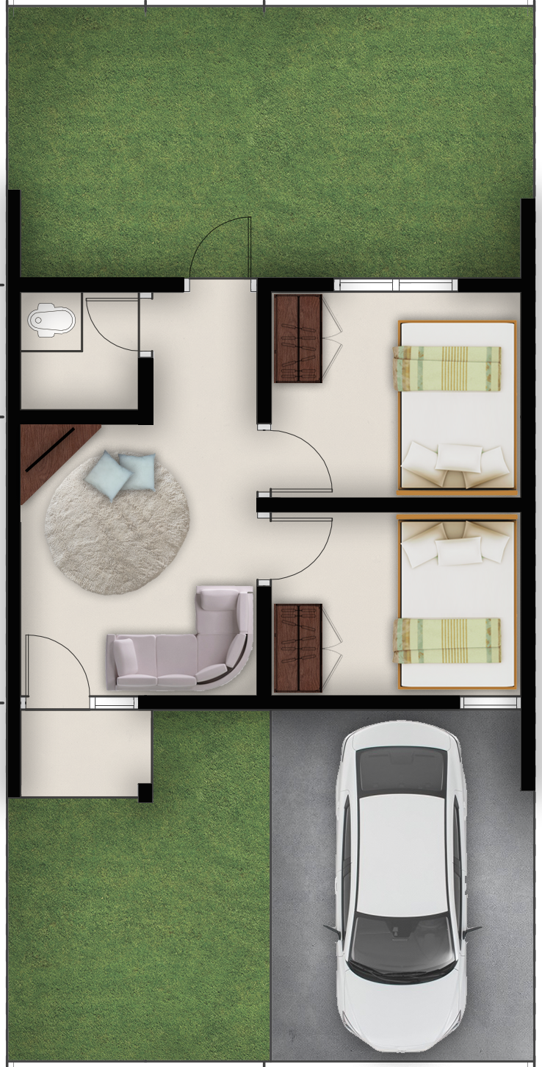

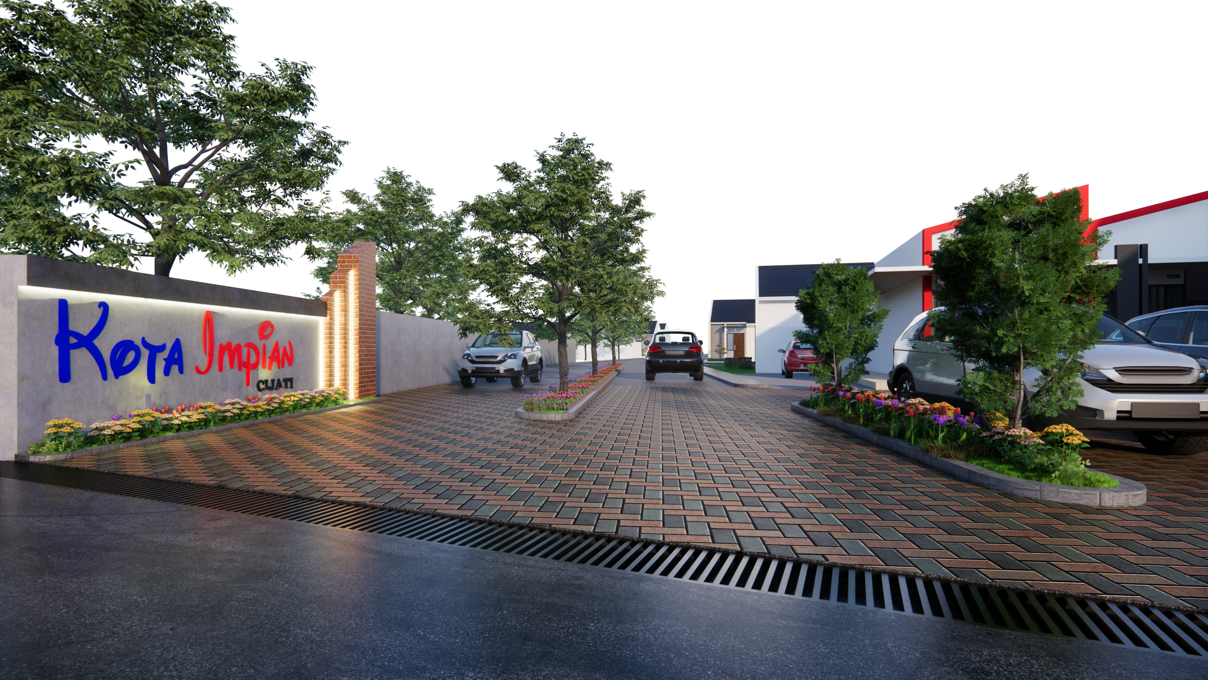
TIPE
30/72

Slide 3
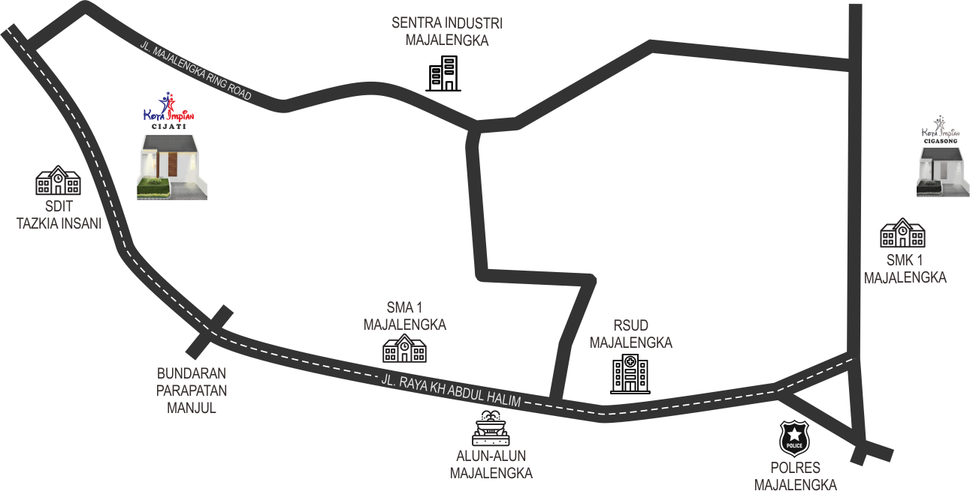
TIPE
30/72

Slide 4
TIPE
30/72

Slide 5
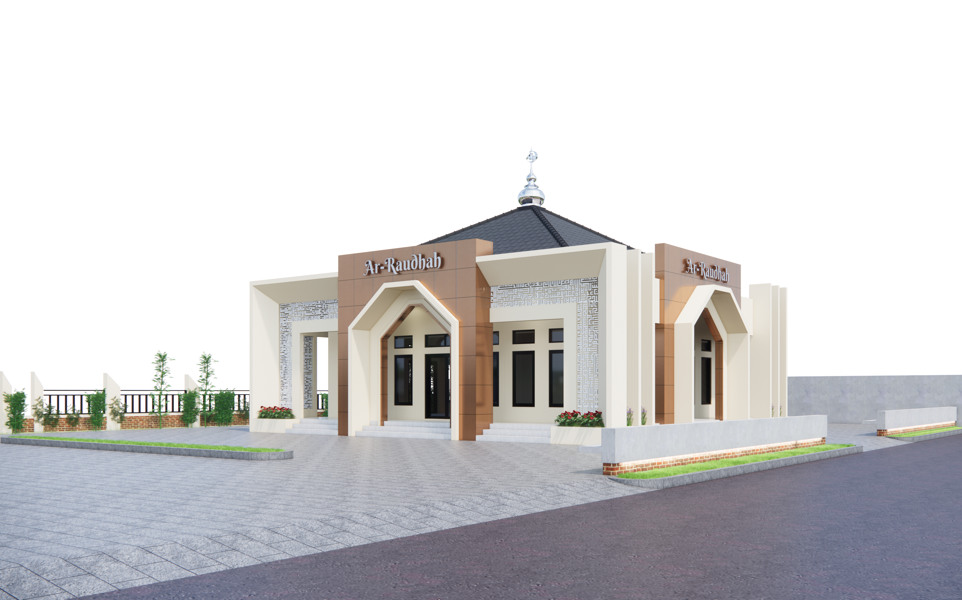
TIPE
30/72

Slide 6
30/72
PERUMAHAN BERSUBSIDI DI LOKASI STRATEGIS

Slide 7
Jl. Majalengka Ring Road, Kel. Cijati, Kec. Majalengka, Kab. Majalengka

